Slide 1

SVĚTOVÁ POPULÁRNÍ
A ROCKOVÁ HUDBA
50. léta 20. století / 3. část
TEST

Slide 2
TEST
Název školy: Základní škola Francova Lhota
Autor: Mgr. Lada Martinková
Datum: 12. 12. 2012
Ročník: 8.
Tematická oblast: Světová populární a rocková hudba
Název: VY_32_INOVACE_10_50. léta 20. století / 3. část – TEST
Číslo projektu: CZ.1.07/1.4.00/21.2506
Anotace: Žák napíše test, který se týká hudebního žánru rokenrolu.
Očekávaný výstup: Žák bude schopen správně odpovědět na jednotlivé otázky z učiva o tomto hudebním žánru, který byl předchůdcem rockové hudby.
Druh učebního materiálu: Pracovní prezentace.

Slide 3
TEST
1. otázka
Vyber, jak se nazývá hudební žánr, který byl předchůdcem rock and rollu a který představuje
tato fotografie:
a, rhythm and jazz
b, rhythm and rock
c, rhythm and blues

Slide 4
TEST
2. otázka
Jak se jmenoval nejslavnější rokenrolový zpěvák?

Slide 5
TEST
3. otázka
Které nástroje patří do rokenrolové hudby?

Slide 6
TEST
4. otázka
Která osoba byla v rokenrolové kapele nejdůležitější?
a, saxofonista
b, zpěvák
c, hráč na bicí

Slide 7
TEST
5. otázka
Jak se jmenuje český film (muzikál), který je situován do doby rokenrolu?

Slide 8
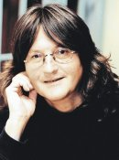
TEST
6. otázka
Kdo je na obrázku a s čím jsme tohoto člověka spojovali?

Slide 9
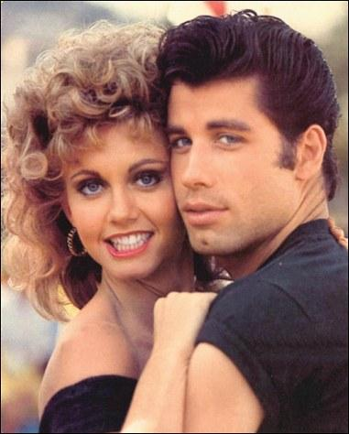
TEST
7. otázka
Jak se jmenuje muzikál, jehož hlavní postavy jsou na obrázku?

